Slide 1
Дидактическая игра «Космос»
Саблина Вера Сергеевна.
Новокузнецк 2013г.

Slide 2
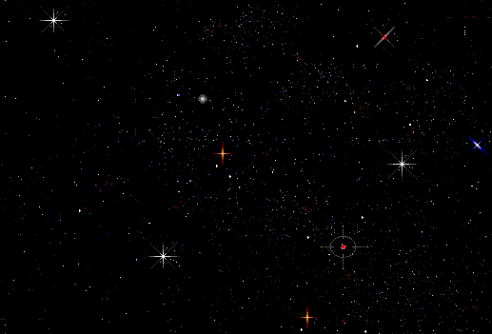
Космос

Slide 3
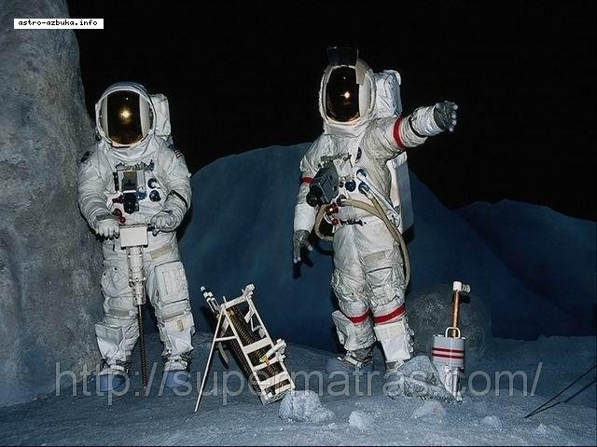
Человек сидит в ракете.
Смело в небо он летит,
И на нас в своем скафандре
Он из космоса глядит.
Ответ: космонавт

Slide 4
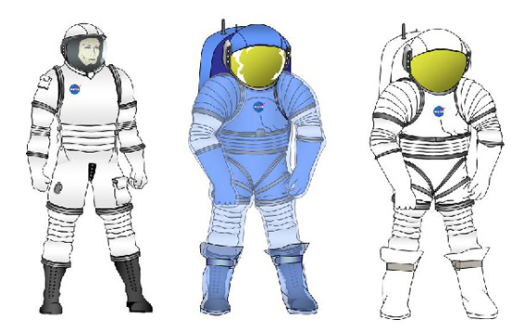
В космосе всегда мороз,
Лета не бывает.
Космонавт, проверив трос,
Что-то надевает.
Та одежда припасет
И тепло, и кислород. (Скафандр)

Slide 5
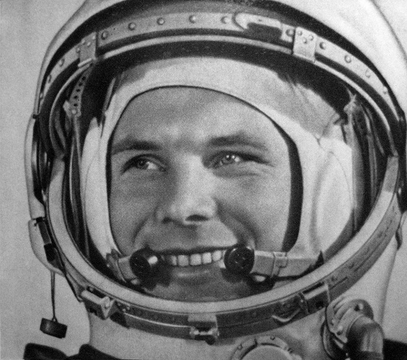
Самый первый в Космосе
Летел с огромной скоростью
Отважный русский парень
Наш космонавт ….
Юрий Гагарин

Slide 6
В космосе нет сковородки
И кастрюли тоже нет.
Тут и каша, и селедка,
И борщи, и винегрет -
Расфасованы, как крем!
Космонавтом буду.
Из чего-то я поем,
Вовсе без посуды.
(Из тюбиков)

Slide 7
Посчитать совсем не просто
Ночью в темном небе звезды.
Знает все наперечет
Звезды в небе …
Ответ: звездочет

Slide 8
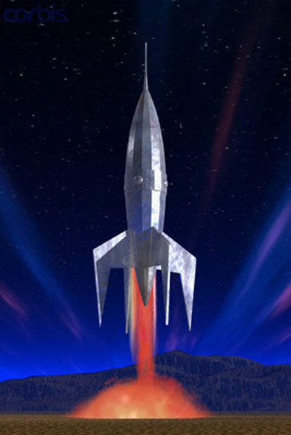
Чудо-птица – алый хвост
Прилетела в стаю звезд.
Ответ: ракета

Slide 9
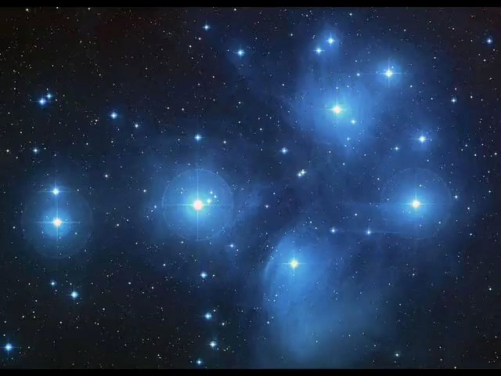
10
9
8
7
6
5
4
3
2
1
Пуск

Slide 10
Молодцы!

Slide 11
Освещает ночью путь,
Звездам не дает заснуть,
Пусть все спят, ей не до сна,
В небе не заснет …

Slide 12
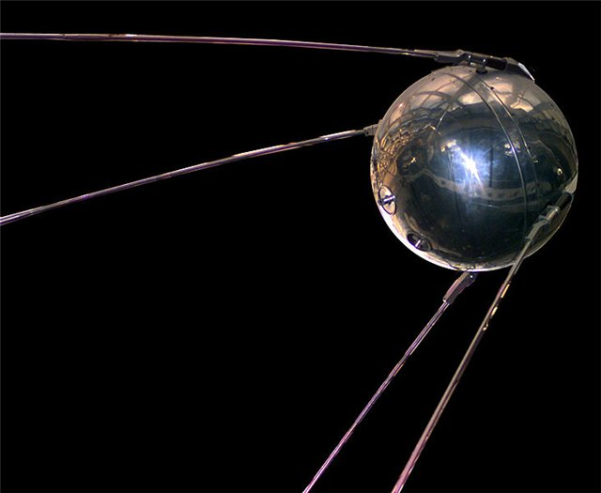
Специальный космический есть аппарат,
Сигналы на Землю он шлет всем подряд,
И как одинокий путник
Летит по орбите …
Ответ : спутник

Slide 13
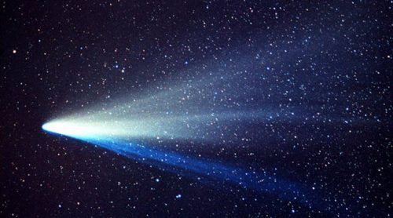
Сверкая огромным хвостом в темноте
Несется среди ярких звезд в пустоте,
Она не звезда, не планета,
Загадка Вселенной - …
Ответ : камета

Slide 14
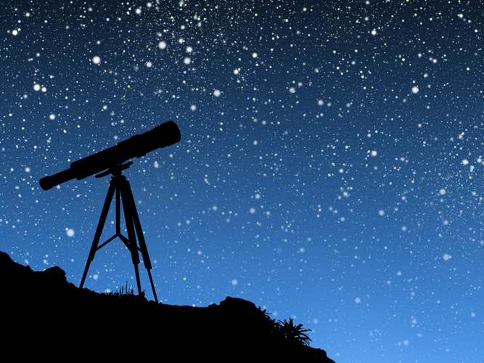
Есть специальная труба,
В ней Вселенная видна,
Видят звезд калейдоскоп
Астрономы в …
Ответ : телескоп.

Slide 15
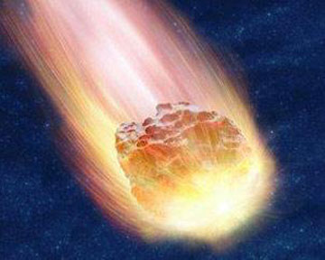
Почти что со скоростью света
Осколок летит от планеты,
К Земле направляясь, летит и летит
Небесный космический …
Ответ: метеорит.

Slide 16
Ночью посмотри в оконце –
В небе высоко Зажигаемся,
как солнца,
очень далеко.
(Звезды)

Slide 17
Океан бездонный,
Океан бескрайний,
Безвоздушный, темный,
И необычайный,
В нем живут Вселенные,
Звезды и кометы,
Есть и обитаемые,
Может быть, планеты.
Ответ : космос

Slide 18
http://www.vsezagadki.ru/2010/12/zagadki-pro-kosmos-dlya-detej/ http://images.yandex.ru/yandsearch?tex

